Slide 1
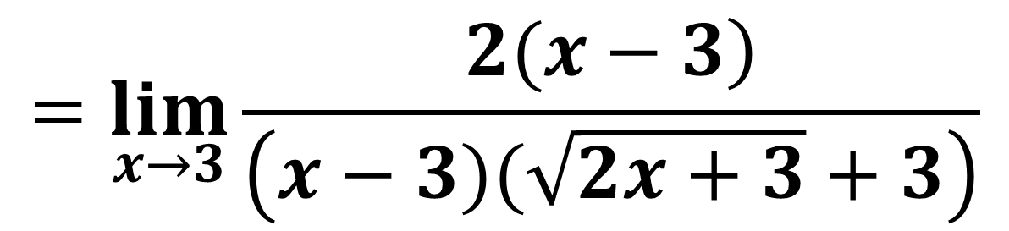
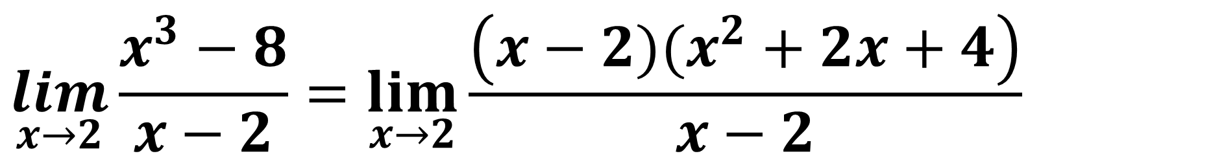
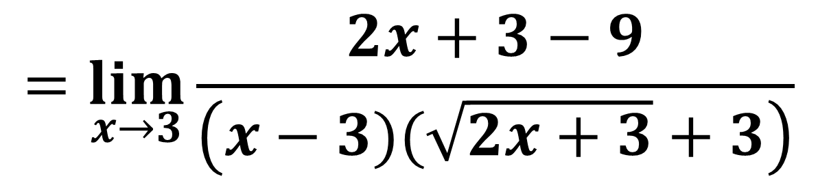



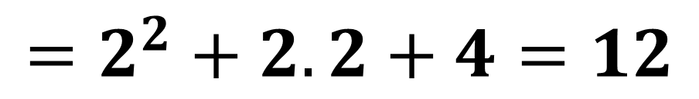
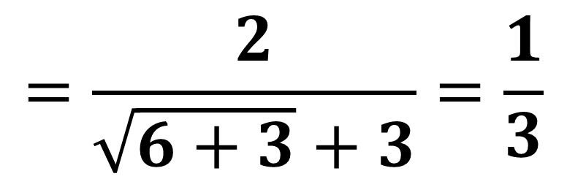
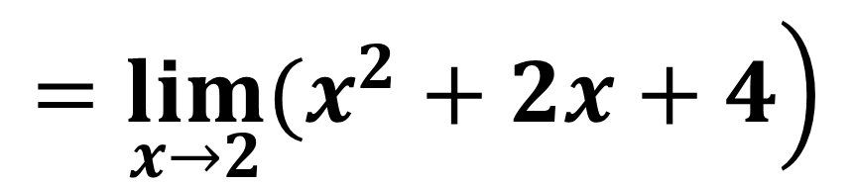
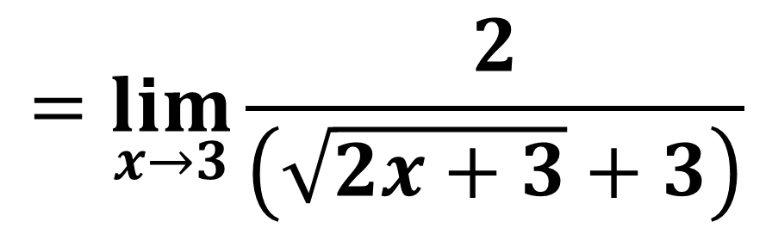
KIỂM TRA KIẾN THỨC CŨ
Câu hỏi: Tính các giới hạn sau
$$\lim_{x→2}\frac{x^{3}−8}{x−2}$$
$$\lim_{x→3}\frac{\sqrt{2x+3}−3}{x−3}$$
a)
b)
Bài giải
$$\lim_{x→2}\frac{x^{3}−8}{x−2}=\lim_{x→2}\frac{\left(x−2)(x^{2}+2x+4\right)}{x−2}$$
$$=\lim_{x→3}\frac{\left.2(x−3\right)}{\left(x−3)(\sqrt{2x+3}+3\right)}$$
a)
$$\left.=\lim_{x→2}(x^{2}+2x+4\right)$$
$$=\lim_{x→3}\frac{2}{\left(\sqrt{2x+3}+3\right)}$$
$$=2^{2}+2.2+4=12$$
$$=\frac{2}{\sqrt{6+3}+3}=\frac{1}{3}$$
$$\lim_{x→3}\frac{\sqrt{2x+3}−3}{x−3}$$
$$=\lim_{x→3}\frac{2x+3−9}{\left(x−3)(\sqrt{2x+3}+3\right)}$$
b)

Slide 2


LỚP
11
GIẢI TÍCH
Chương V: ĐẠO HÀM
TIẾT 62
I
ĐỊNH NGHĨA VÀ Ý NGHĨA CỦA ĐẠO HÀM
II
QUY TẮC TÍNH ĐẠO HÀM
III
ĐẠO HÀM CỦA HÀM SỐ LƯỢNG GIÁC
IV
VI PHÂN
V
ĐẠO HÀM CẤP HAI

Slide 3
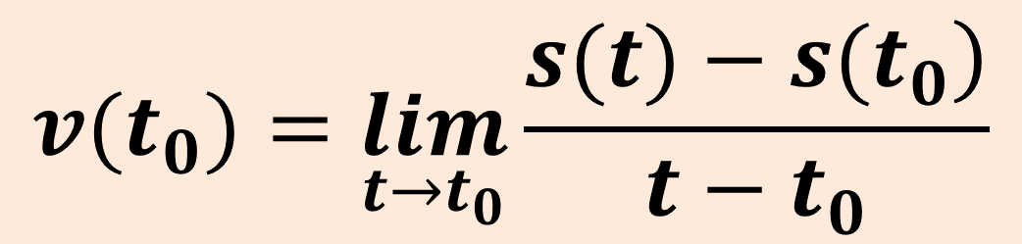


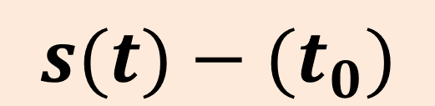

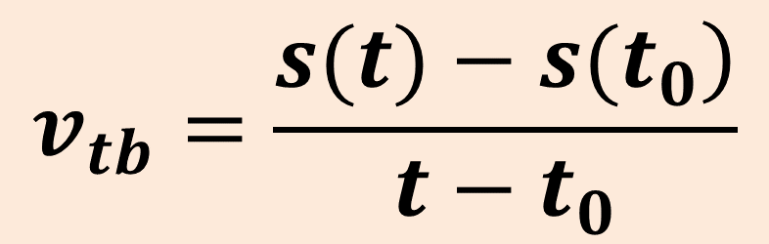
CHƯƠNG V BÀI 1. ĐỊNH NGHĨA VÀ Ý NGHĨA ĐẠO HÀM
ĐẠI SỐ & GIẢI TÍCH
I
ĐẠO HÀM TẠI 1 ĐIỂM
1. Bài toán dẫn đến khái niệm đạo hàm
Bài toán 1
Xét chuyển động của chất điểm trên trục $s^{′}Os$. Quãng đường của chuyển động là hàm số của thời gian $s=s(t)$. Tính vận tốc tức thời của chuyển động tại thời điểm $t_{0}$.
Bài giải
+ Trong khoảng thời gian ${t−t}_{0}$ chất điểm đi được quãng đường là:
$${s(t)−(t}_{0})$$
+ Chất điểm chuyển động không đều vận tốc trung bình là:
$$v_{tb}=\frac{\left.s(t)−s(t_{0}\right)}{t−t_{0}}$$
S'
O
S
{vị trí ban đầu
$t=0$}
{tại t}
{tại $t_{0}$}
+ Nếu $t$ càng gần $t_{0}$ thì v_{tb} càng gần ${v(t}_{0}).\text{V}\text{ậ}\text{y} \text{v}\text{ậ}\text{n} \text{t}\text{ố}\text{c} \text{t}\text{ứ}\text{c} \text{th}\text{ờ}\text{i} \text{t}\text{ạ}\text{i} \text{t}\text{0} \text{l}\text{à:}$
$$v(t_{0})=\lim_{t→t_{0}}\frac{\left.s(t)−s(t_{0}\right)}{t−t_{0}}$$

Slide 4
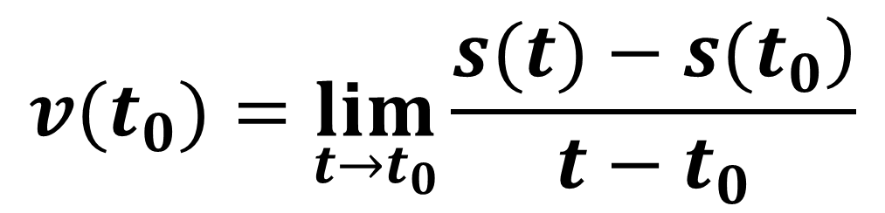
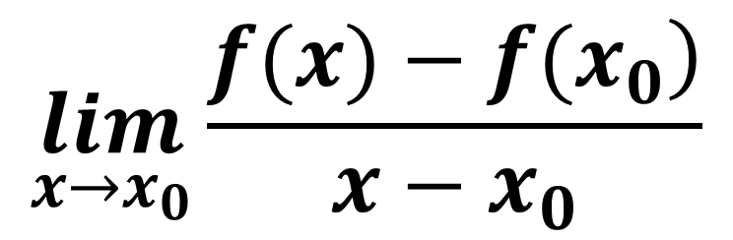
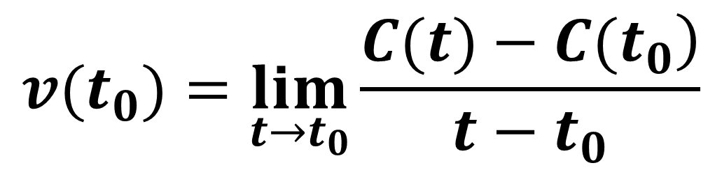
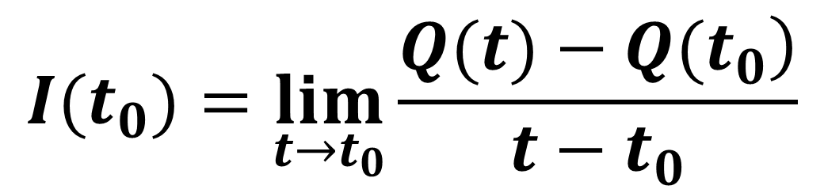
CHƯƠNG V BÀI 1. ĐỊNH NGHĨA VÀ Ý NGHĨA ĐẠO HÀM
ĐẠI SỐ & GIẢI TÍCH
I
ĐẠO HÀM TẠI 1 ĐIỂM
1. Bài toán dẫn đến khái niệm đạo hàm
Đạo hàm là một khái niệm Toán học có xuất xứ từ những bài toán thực tiễn, kĩ thuật khác nhau như Cơ học, Vật lí, Hình học, Hóa học, Sinh học... sự xuất hiện đạo hàm như sau:
Vận tốc tức thời | Cường độ dòng điện tức thời | Tốc độ phản ứng hóa học tức thời
$$v(t_{0})=\lim_{t→t_{0}}\frac{\left.s(t)−s(t_{0}\right)}{t−t_{0}}$$
$$I(t_{0})=\lim_{t→t_{0}}\frac{\left.Q(t)−Q(t_{0}\right)}{t−t_{0}}$$
$$v(t_{0})=\lim_{t→t_{0}}\frac{\left.C(t)−C(t_{0}\right)}{t−t_{0}}$$
Đạo hàm
$$\lim_{x→x_{0}}\frac{\left.f(x)−f(x_{0}\right)}{x−x_{0}}$$

Slide 5

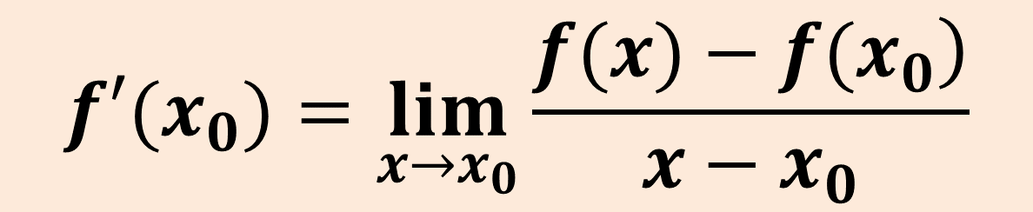
CHƯƠNG V BÀI 1. ĐỊNH NGHĨA VÀ Ý NGHĨA ĐẠO HÀM
ĐẠI SỐ & GIẢI TÍCH
I
ĐẠO HÀM TẠI 1 ĐIỂM
2. Định nghĩa đạo hàm tại 1 điểm
Định nghĩa
Cho hàm số $y=f(x)$xác định trên $\left.(a;b\right)$và $\left.x_{0}∈(a;b\right).$Giới hạn hữu hạn (nếu có) của tỉ số $\frac{\left.f(x)−f(x_{0}\right)}{x−x_{0}}$khi $x$dần đến $x_{0}$gọi là đạo hàm của hàm số đã cho tại điểm $x_{0}$, kí hiệu là $\left.f′(x_{0}\right)$.
Ta có:
$$f′(x_{0})=\lim_{x→x_{0}}\frac{\left.f(x)−f(x_{0}\right)}{x−x_{0}}$$

Slide 6
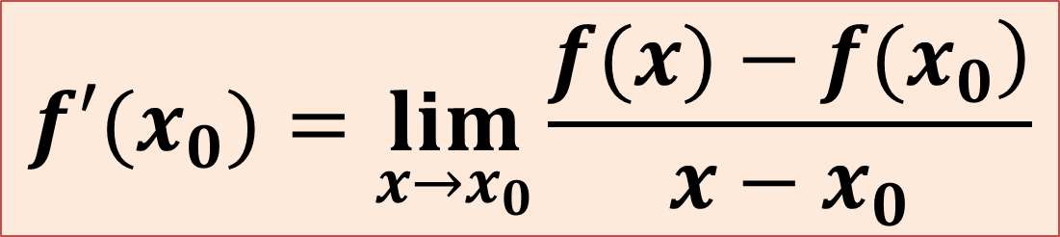
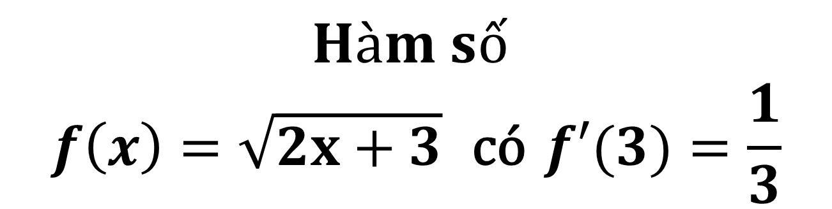
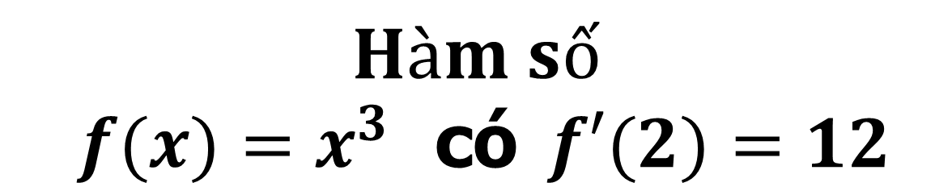
CHƯƠNG V BÀI 1. ĐỊNH NGHĨA VÀ Ý NGHĨA ĐẠO HÀM
ĐẠI SỐ & GIẢI TÍCH
I
ĐẠO HÀM TẠI 1 ĐIỂM
2. Định nghĩa đạo hàm tại 1 điểm
$$f′(x_{0})=\lim_{x→x_{0}}\frac{\left.f(x)−f(x_{0}\right)}{x−x_{0}}$$
$$1. \lim_{x→2}\frac{x^{3}−8}{x−2}=12 2. \lim_{x→3}\frac{\sqrt{2x+3}−3}{x−3}=\frac{1}{3}$$
$$Hàm số$$
$$f\left(x\right)=\sqrt{2x+3} \text{c}\text{ó }f′(3)=\frac{1}{3}$$
$$Hàm số$$
$$f(x)=x^{3} \text{c}\text{ó} f′(2)=12$$
Từ kết quả kiểm tra bài cũ, liên hệ tới định nghĩa đạo hàm ta có thể kết luận điều gì???

Slide 7

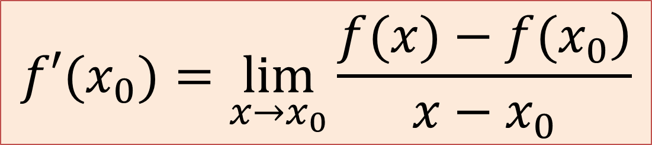

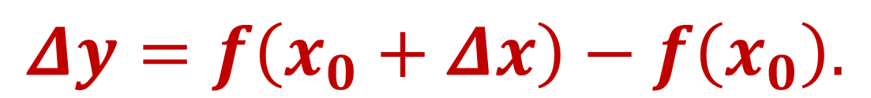
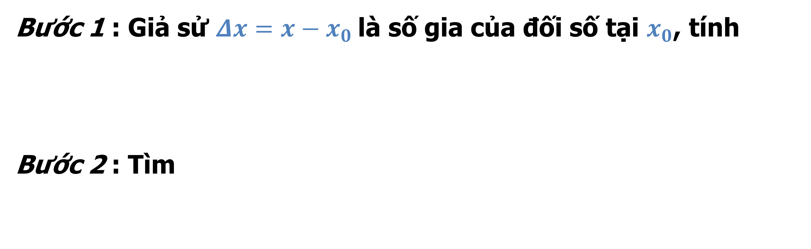
CHƯƠNG V BÀI 1. ĐỊNH NGHĨA VÀ Ý NGHĨA ĐẠO HÀM
ĐẠI SỐ & GIẢI TÍCH
I
ĐẠO HÀM TẠI 1 ĐIỂM
2. Định nghĩa đạo hàm tại 1 điểm
$$f′(x_{0})=\lim_{x→x_{0}}\frac{\left.f(x)−f(x_{0}\right)}{x−x_{0}}$$
Để tính đạo hàm của hàm số $y=f\left(x\right)$ tại điểm $x=x_{0}$ ta có thể thực hiện các bước sau:
Bước 1 : Giả sử $Δx=x−x_{0}$là số gia của đối số tại $x_{0}$, tính
Bước 2 : Tìm
$$Δy=f\left(x_{0}+Δx\right)−f\left(x_{0}\right).$$
$$\lim_{Δx→0}\frac{Δy}{Δx}$$

Slide 8
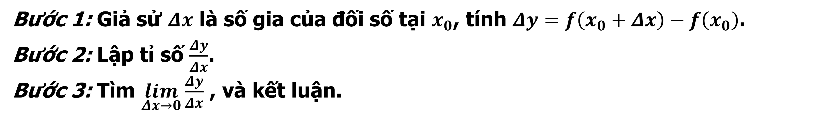

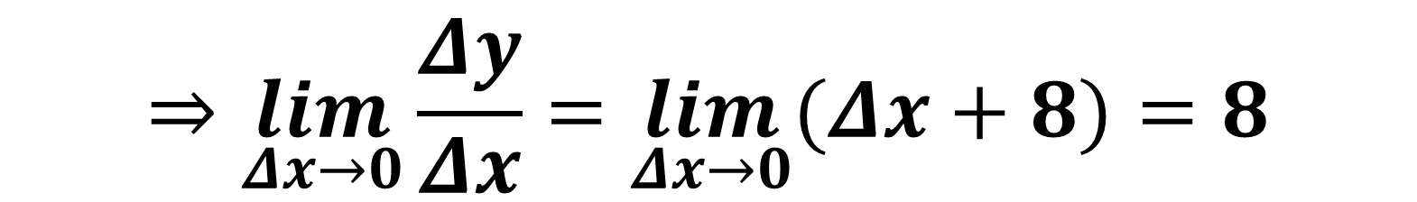
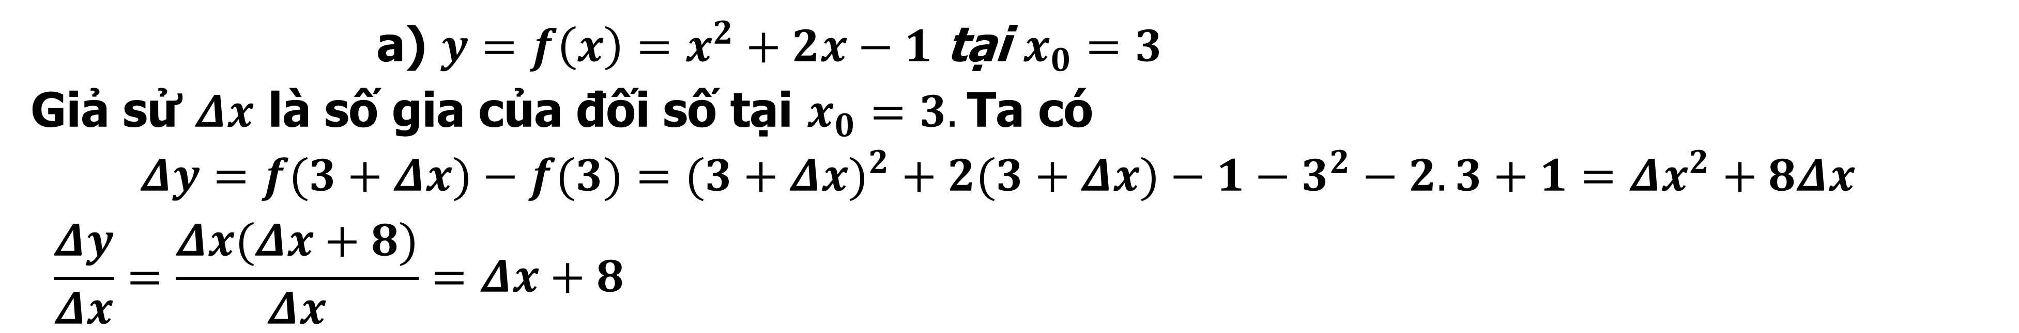
CHƯƠNG V BÀI 1. ĐỊNH NGHĨA VÀ Ý NGHĨA ĐẠO HÀM
ĐẠI SỐ & GIẢI TÍCH
I
ĐẠO HÀM TẠI 1 ĐIỂM
3. Cách tính đạo hàm bằng định nghĩa
Quy tắc
Bước 1: Giả sử $Δx$ là số gia của đối số tại $x_{0}$, tính $Δy=f\left(x_{0}+Δx\right)−f\left(x_{0}\right)$.
Bước 2: Lập tỉ số $\frac{Δy}{Δx}$.
Bước 3: Tìm $\lim_{Δx→0}\frac{Δy}{Δx}$ , và kết luận.
Ví dụ 5
Tính đạo hàm bằng định nghĩa của các hàm số sau tại các điểm đã được chỉ ra a) $y=f\left(x\right)=x^{2}+2x−1$ tại $x_{0}=3$. b) $y=g\left(x\right)=\sqrt{x}$ tại $x_{0}=4$.
Bài giải
a) $y=f\left(x\right)=x^{2}+2x−1$ tại $x_{0}=3$
Giả sử $Δx$ là số gia của đối số tại $x_{0}=3.$Ta có
$$Δy=f(3+Δx)−f(3)=(3+Δx)^{2}+2(3+Δx)−1−3^{2}−2.3+1=Δx^{2}+8Δx$$
$$\frac{Δy}{Δx}=\frac{Δx(Δx+8)}{Δx}=Δx+8$$
$$⇒\lim_{Δx→0}\frac{Δy}{Δx}=\lim_{Δx→0}(Δx+8)=8$$
$$⇒f′(3)=8$$

Slide 9
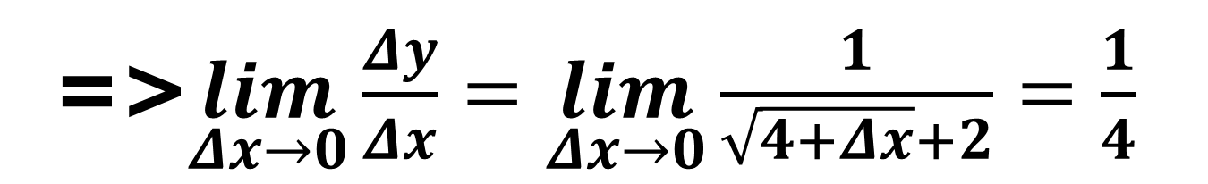
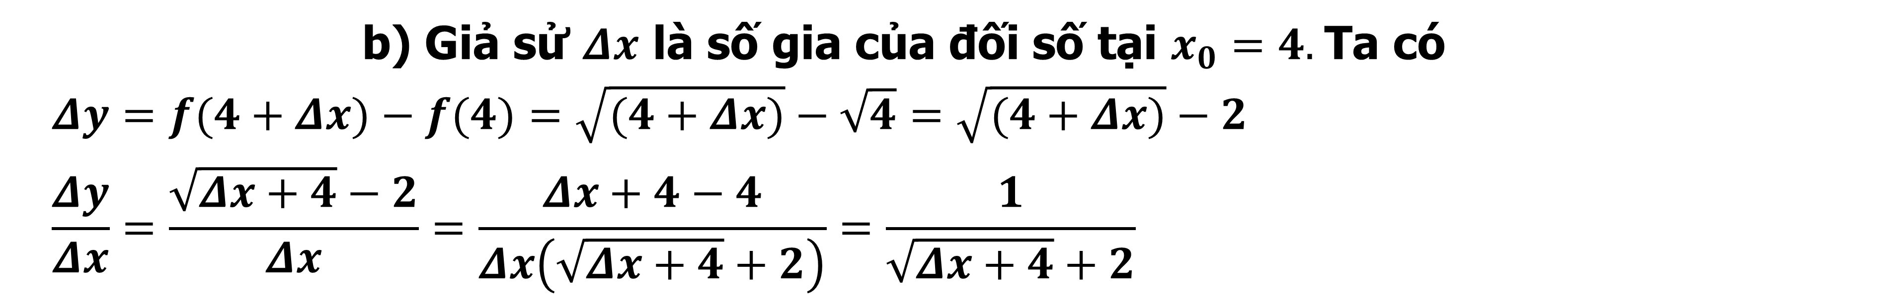

CHƯƠNG V BÀI 1. ĐỊNH NGHĨA VÀ Ý NGHĨA ĐẠO HÀM
ĐẠI SỐ & GIẢI TÍCH
I
ĐẠO HÀM TẠI 1 ĐIỂM
3. Cách tính đạo hàm bằng định nghĩa
Quy tắc
Bước 1: Giả sử $Δx$ là số gia của đối số tại $x_{0}$, tính $Δy=f\left(x_{0}+Δx\right)−f\left(x_{0}\right)$.
Bước 2: Lập tỉ số $\frac{Δy}{Δx}$.
Bước 3: Tìm $\lim_{Δx→0}\frac{Δy}{Δx}$ , và kết luận.
Ví dụ 5
Tính đạo hàm bằng định nghĩa của các hàm số sau tại các điểm đã được chỉ ra a) $y=f\left(x\right)=x^{2}+2x−1$ tại $x_{0}=3$. b) $y=g\left(x\right)=\sqrt{x}$ tại $x_{0}=4$.
Bài giải
b) Giả sử $Δx$ là số gia của đối số tại $x_{0}=4.$Ta có
$$Δy=f(4+Δx)−f(4)=\sqrt{(4+Δx)}−\sqrt{4}=\sqrt{(4+Δx)}−2$$
$$\frac{Δy}{Δx}=\frac{\sqrt{Δx+4}−2}{Δx}=\frac{Δx+4−4}{Δx\left(\sqrt{Δx+4}+2\right)}=\frac{1}{\sqrt{Δx+4}+2}$$
=>$\lim_{Δx→0}\frac{Δy}{Δx}=\lim_{Δx→0}\frac{1}{\sqrt{4+Δx}+2}=\frac{1}{4}$
$$⇒f′(4)=\frac{1}{4}$$

Slide 10
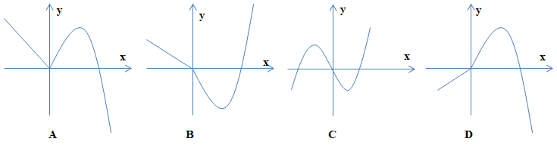
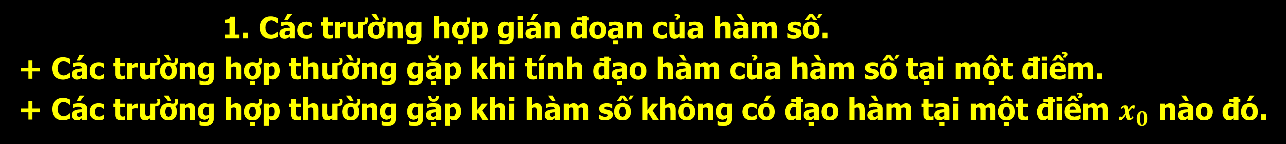
CHƯƠNG V BÀI 1. ĐỊNH NGHĨA VÀ Ý NGHĨA ĐẠO HÀM
ĐẠI SỐ & GIẢI TÍCH
I
ĐẠO HÀM TẠI 1 ĐIỂM
4. Quan hệ giữa sự tồn tại của đạo hàm và tính liên tục của hàm số
1. Có bao nhiêu trường hợp về hàm số không liên tục tại điểm $x_{0}$?
2.Đồ thị của hàm số nào dưới đây thể hiện hàm số đó liên tục tại điểm $\left(0;0\right)$?
C
1. Các trường hợp gián đoạn của hàm số.
+ Các trường hợp thường gặp khi tính đạo hàm của hàm số tại một điểm.
+ Các trường hợp thường gặp khi hàm số không có đạo hàm tại một điểm $x_{0}$ nào đó.

Slide 11

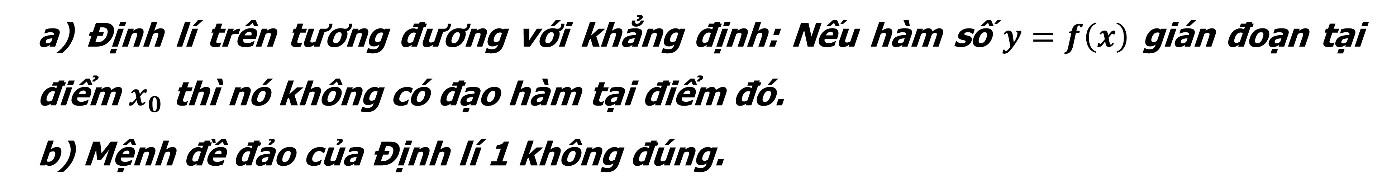
Định lý
Nếu hàm số $y=f\left(x\right)$ có đạo hàm tại điểm $x_{0}$ thì nó liên tục tại điểm đó.
Chú ý
a) Định lí trên tương đương với khẳng định: Nếu hàm số $y=f\left(x\right)$ gián đoạn tại điểm $x_{0}$ thì nó không có đạo hàm tại điểm đó.
b) Mệnh đề đảo của Định lí 1 không đúng.

Slide 12
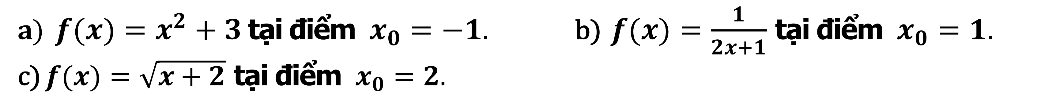
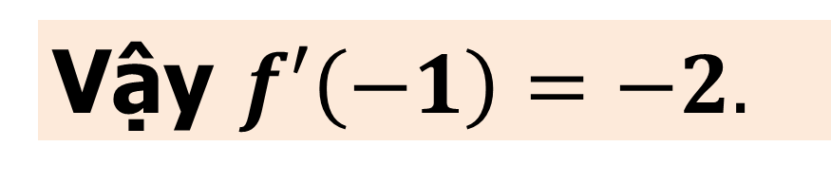
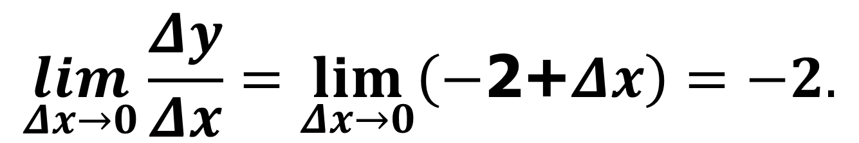
CHƯƠNG V BÀI 1. ĐỊNH NGHĨA VÀ Ý NGHĨA ĐẠO HÀM
ĐẠI SỐ & GIẢI TÍCH
I
ĐẠO HÀM TẠI 1 ĐIỂM
3. Cách tính đạo hàm bằng định nghĩa
1. Bài toán dẫn đến khái niệm đạo hàm
4. Quan hệ giữa sự tồn tại của đạo hàm và tính liên tục của hàm số
2. Định nghĩa đạo hàm tại 1 điểm
Bài 1:
Tính đạo hàm của các hàm số sau:
$a)$ $f(x)=x^{2}+3$ tại điểm $x_{0}=−1.$ b) $f(x)=\frac{1}{2x+1}$ tại điểm $x_{0}=1.$
c) $f(x)=\sqrt{x+2}$ tại điểm $x_{0}=2.$
Bài giải
a) Giả sử $Δx=x−x_{0}$là số gia của đối số tại $x_{0}=−1$
Ta có $Δy=f\left(−1+Δx\right)−f\left(−1\right)={\left(−1+Δx\right)}^{2}+3−4=−2Δx+{(Δx)}^{2}$
$$\lim_{Δx→0}\frac{Δy}{Δx}=\lim_{Δx→0}\left(−\text{2}\text{+}Δx\right)=−2.$$
Vậy $f′\left(−1\right)=−2.$

Slide 13
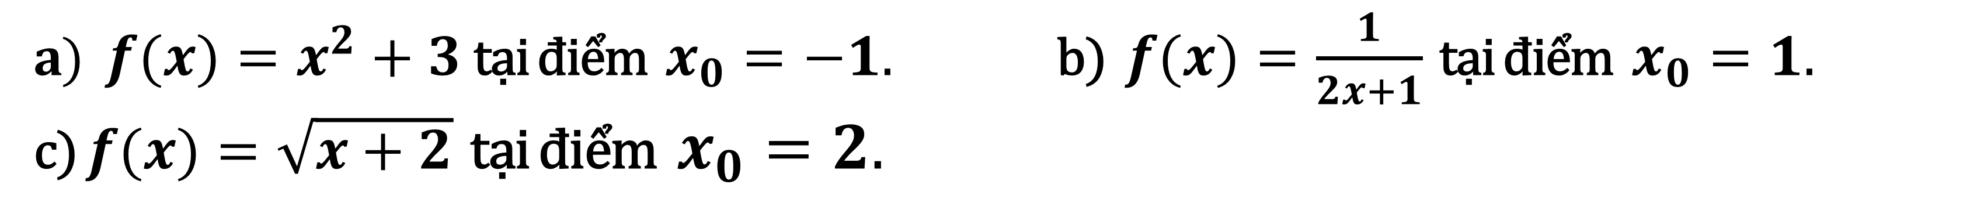
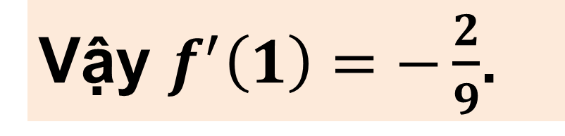
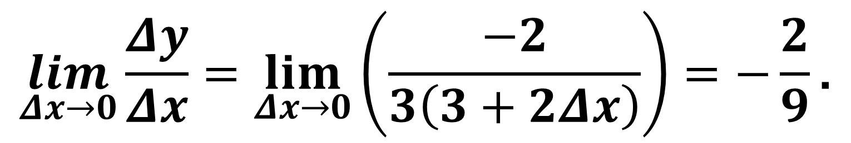
CHƯƠNG V BÀI 1. ĐỊNH NGHĨA VÀ Ý NGHĨA ĐẠO HÀM
ĐẠI SỐ & GIẢI TÍCH
I
ĐẠO HÀM TẠI 1 ĐIỂM
1. Bài toán dẫn đến khái niệm đạo hàm
2. Định nghĩa đạo hàm tại 1 điểm
Ví dụ 1:
Tính đạo hàm của các hàm số sau:
$a)$ $f(x)=x^{2}+3$ tại điểm $x_{0}=−1.$ b) $f(x)=\frac{1}{2x+1}$ tại điểm $x_{0}=1.$
c) $f(x)=\sqrt{x+2}$ tại điểm $x_{0}=2.$
Bài giải
b) Giả sử $Δx=x−x_{0}$là số gia của đối số tại $x_{0}=1$
Ta có $Δy=f\left(1+Δx\right)−f\left(1\right)=\frac{1}{2\left(1+Δx\right)+1}−\frac{1}{3}=\frac{−2Δx}{3\left(3+2Δx\right)}$
$$\lim_{Δx→0}\frac{Δy}{Δx}=\lim_{Δx→0}\left(\frac{−2}{3\left(3+2Δx\right)}\right)=−\frac{2}{9}\text{.}$$
Vậy $f^{′}\left(1\right)=−\frac{2}{9}$.

Slide 14
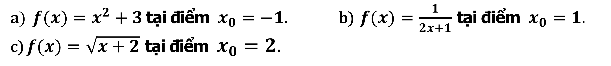
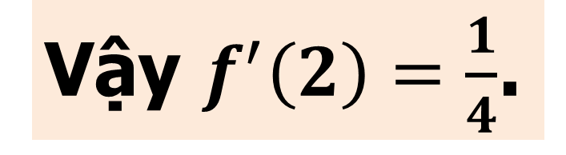
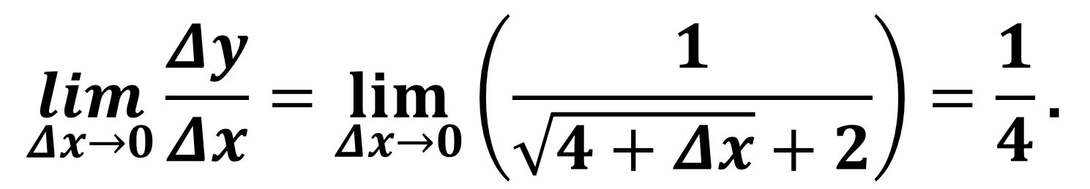
CHƯƠNG V BÀI 1. ĐỊNH NGHĨA VÀ Ý NGHĨA ĐẠO HÀM
ĐẠI SỐ & GIẢI TÍCH
I
ĐẠO HÀM TẠI 1 ĐIỂM
1. Bài toán dẫn đến khái niệm đạo hàm
2. Định nghĩa đạo hàm tại 1 điểm
Bài 1:
Tính đạo hàm của các hàm số sau:
$a)$ $f(x)=x^{2}+3$ tại điểm $x_{0}=−1.$ b) $f(x)=\frac{1}{2x+1}$ tại điểm $x_{0}=1.$
c) $f(x)=\sqrt{x+2}$ tại điểm $x_{0}=2.$
Bài giải
c) Giả sử $Δx=x−x_{0}$là số gia của đối số tại $x_{0}=2$
Ta có $Δy=f\left(2+Δx\right)−f\left(2\right)=\sqrt{4+Δx}−2=\frac{Δx}{\sqrt{4+Δx}+2}$
$$\lim_{Δx→0}\frac{Δy}{Δx}=\lim_{Δx→0}\left(\frac{1}{\sqrt{4+Δx}+2}\right)=\frac{1}{4}\text{.}$$
Vậy $f^{′}\left(2\right)=\frac{1}{4}$.

Slide 15


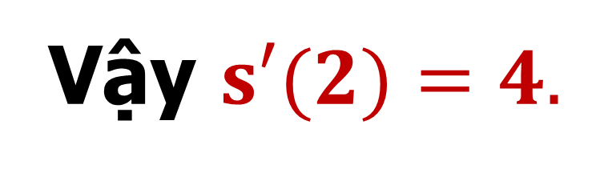

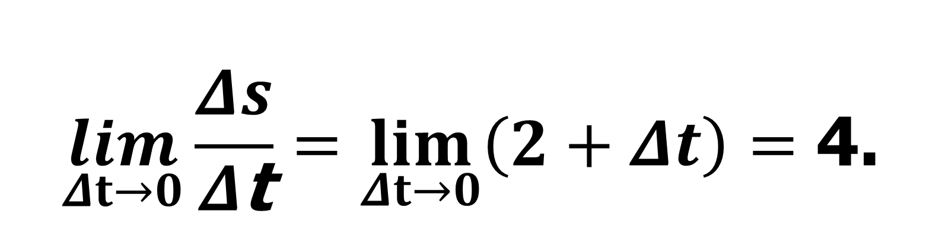


CHƯƠNG V BÀI 1. ĐỊNH NGHĨA VÀ Ý NGHĨA ĐẠO HÀM
ĐẠI SỐ & GIẢI TÍCH
Bài 2
Một chất điểm chuyển động có phương trình $s=t^{2}$ ($t$ tính bằng giây; $s$ tính bằng mét). Vận tốc của chất điểm tại thời điểm $t_{0}=2$ (giây) là
A
$${2 m}/s$$
B
C
$${ 5 m}/s$$
$$3m/s$$
C
$${4 m}/s$$
D
Lời Giải
Vận tốc của chất điểm tại thời điểm $t_{0}=2$ (giây) là $v\left(2\right)=s′\left(2\right).$
Tính $s′\left(2\right)$.
Ta có $Δs=s\left(2+Δt\right)−s\left(2\right)={\left(2+Δt\right)}^{2}−4=Δt\left(2+Δt\right)$
$$\lim_{Δt→0}\frac{Δs}{Δ\text{t}}=\lim_{Δt→0}\left(2+Δt\right)=\text{4}\text{.}$$
Vậy $s′(2)=4.$

Slide 16
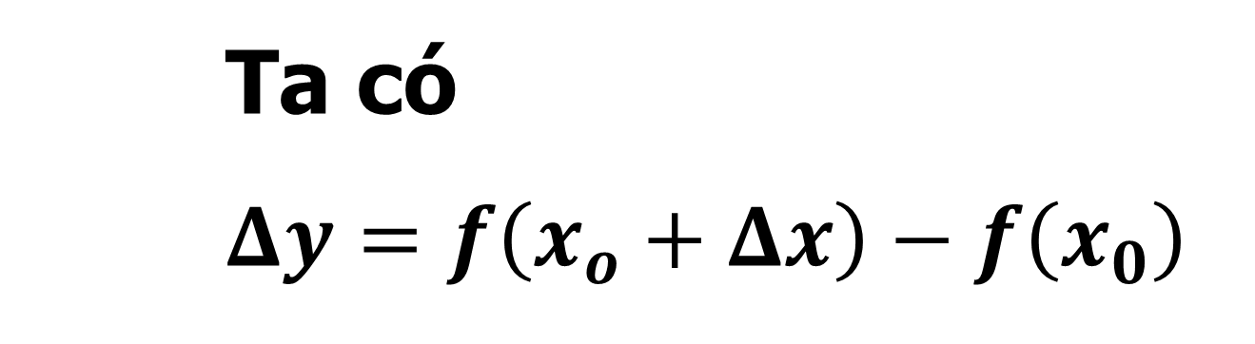






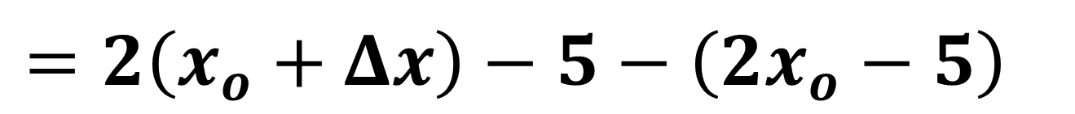
GIẢI TÍCH CHƯƠNG V BÀI 1. ĐỊNH NGHĨA VÀ Ý NGHĨA ĐẠO HÀM
BÀI TẬP TRẮC NGHIỆM
Câu 1
$$\text{Cho} \text{h}\text{à}\text{m} \text{s}\text{ố} f\left(x\right)=2x−5\text{. }\text{T}\text{í}\text{nh} \frac{Δy}{Δx} \text{theo} x \text{v}\text{à} ∆x$$
A
$$2$$
$$2−∆x$$
A
B
$$2∆x$$
C
$$∆x$$
D
Lời Giải
Ta có
$$Δy=f\left(x_{o}+Δx\right)−f\left(x_{0}\right)$$
$$=2\left(x_{o}+Δx\right)−5−\left({2x}_{o}−5\right)$$
$$=2Δx$$
$$\frac{Δy}{Δx}=\frac{2Δx}{Δx}=2$$

Slide 17
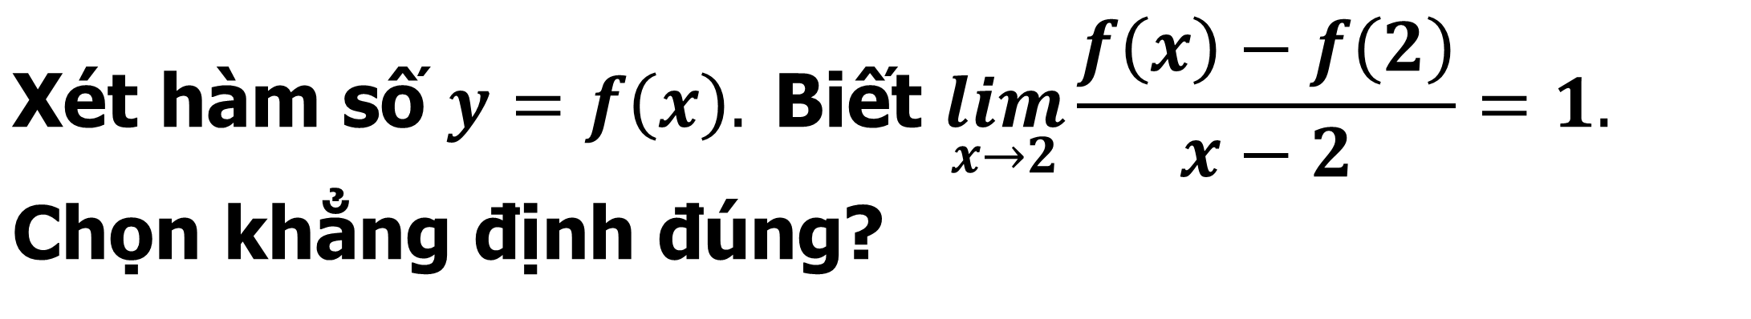

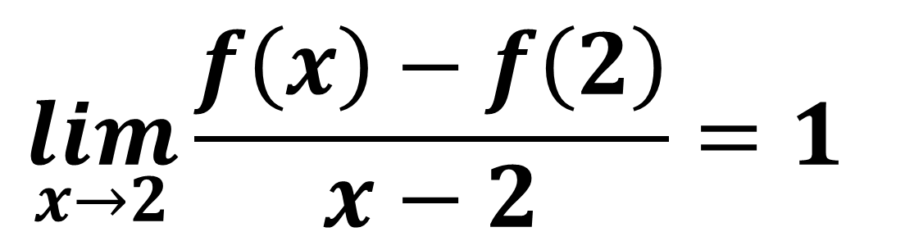




GIẢI TÍCH CHƯƠNG V BÀI 1. ĐỊNH NGHĨA VÀ Ý NGHĨA ĐẠO HÀM
BÀI TẬP TRẮC NGHIỆM
Câu 2
$$\text{X}\text{é}\text{t} \text{h}\text{à}\text{m} \text{s}\text{ố }y=f\left(x\right). \text{Bi}\text{ế}\text{t} \lim_{x→2}\frac{f\left(x\right)−f\left(2\right)}{x−2}=1.$$
$\text{Ch}\text{ọ}\text{n} \text{kh}\text{ẳ}\text{ng}\text{ đị}\text{nh}\text{ đú}\text{ng}$?
A
$$f^{′}\left(−2\right)=−1\text{.}$$
A
$$f^{′}\left(2\right)=1\text{.}$$
B
$$f^{′}\left(1\right)=2\text{.}$$
C
$$f^{′}\left(2\right)=−1\text{.}$$
D
Lời Giải
$$\lim_{x→2}\frac{f\left(x\right)−f\left(2\right)}{x−2}=1$$
nên
$f^{′}\left(2\right)=1$.

Slide 18







GIẢI TÍCH CHƯƠNG V BÀI 1. ĐỊNH NGHĨA VÀ Ý NGHĨA ĐẠO HÀM
BÀI TẬP TRẮC NGHIỆM
Câu 3
Số gia của hàm số $y=2x+3$ là
A
A
$$2Δx\text{.}$$
B
$$Δx\text{.}$$
C
$$3Δx\text{.}$$
D
$$4Δx\text{.}$$
Lời Giải
$$\text{Ta} \text{c}\text{ó:}$$
$$Δy=f\left(x_{o}+Δx\right)−f\left(x_{0}\right)$$
$$=2\left(x_{o}+Δx\right)+3−\left(2x_{0}+3\right)$$
$=2Δx$.

Slide 19














GIẢI TÍCH CHƯƠNG V BÀI 1. ĐỊNH NGHĨA VÀ Ý NGHĨA ĐẠO HÀM
BÀI TẬP TRẮC NGHIỆM
Câu 4
Đạo hàm của hàm số $y=\sqrt{2x+1}$ tại $x_{0}=1$ là
A
$$\frac{1}{\sqrt{3}}$$
$$\frac{1}{\sqrt{2}}$$
B
C
D
$$\sqrt{3}$$
B
$$\sqrt{2}$$
Lời Giải
Cách 2:
$$f^{′}\left(1\right)=\lim_{x→1}\frac{f\left(x\right)−f\left(1\right)}{x−1}$$
Cách 1:
Cho $x_{0}=1$ một số gia $Δx$. Khi đó
$$Δy=f\left(x_{0}+Δx\right)−f\left(x_{0}\right)=f\left(1+Δx\right)−f\left(1\right)$$
$$=\lim_{x→1}\frac{\sqrt{2x+1}−\sqrt{3}}{x−1}$$
$$=\frac{2Δx}{\sqrt{3+2Δx}+\sqrt{3}}$$
$$=\sqrt{2(1+Δx)+1}−\sqrt{3}$$
$$=\lim_{x→1}\frac{2\left(x−1\right)}{\left(x−1\right)\left(\sqrt{2x+1}+\sqrt{3}\right)}$$
$$\text{Ta} \text{c}\text{ó }f^{′}\left(1\right)=\lim_{Δx→0}\frac{Δy}{Δx}=\lim_{Δx→0}\frac{2Δx}{Δx\left(\sqrt{3+2Δx}+\sqrt{3}\right)}$$
$$=\frac{1}{\sqrt{3}}$$
$$=\lim_{x→1}\frac{2}{\sqrt{2x+1}+\sqrt{3}}$$
$$=\lim_{Δx→0}\frac{2}{\sqrt{3+2Δx}+\sqrt{3}}=\frac{1}{\sqrt{3}}$$

Slide 20











GIẢI TÍCH CHƯƠNG V BÀI 1. ĐỊNH NGHĨA VÀ Ý NGHĨA ĐẠO HÀM
BÀI TẬP TRẮC NGHIỆM
Câu 5
Số gia của hàm số $f\left(x\right)=x^{2}$ ứng với số gia $Δx$ của đối số $x$ tại $x_{0}=−1$ là
A
B
C
D
$${\left(Δx\right)}^{2}−2Δx−1\text{.}$$
$${\left(Δx\right)}^{2}+2Δx+2\text{.}$$
$${\left(Δx\right)}^{2}+2Δx\text{. }$$
D
$${\left(Δx\right)}^{2}−2Δx\text{.}$$
Lời Giải
$$\text{Ta} \text{c}\text{ó: }$$
$$Δy=f\left(x_{o}+Δx\right)−f\left(x_{0}\right)$$
$$=f\left(Δx−1\right)−f\left(−1\right)$$
$$={\left(Δx−1\right)}^{2}−{\left(−1\right)}^{2}$$
$$={\left(Δx\right)}^{2}−2Δx+1−1$$
$$={\left(Δx\right)}^{2}−2Δx$$

Slide 21




GIẢI TÍCH CHƯƠNG V BÀI 1. ĐỊNH NGHĨA VÀ Ý NGHĨA ĐẠO HÀM
BÀI TẬP TỰ LUYỆN
Câu 1
Cho hàm số $f\left(x\right)$ liên tục tại $x_{0}$. Đạo hàm của $f\left(x\right)$ tại $x_{0}$ là
$$\lim_{h→0}\frac{f(x_{0}+h)−f(x_{0})}{h} \text{(}\text{n}\text{ế}\text{u} \text{t}\text{ồ}\text{n}$$
$$\text{t}\text{ạ}\text{i} \text{gi}\text{ớ}\text{i} \text{h}\text{ạ}\text{n}\text{)}$$
A
B
B
$$f\left(x\right)\text{.}$$
$$\frac{f(x_{0}+h)−f(x_{0})}{h}$$
$$\lim_{h→0}\frac{f(x_{0}+h)−f(x_{0}−h)}{h} \text{(}\text{n}\text{ế}\text{u} \text{t}\text{ồ}\text{n} \text{t}\text{ạ}\text{i} \text{gi}\text{ớ}\text{i} \text{h}\text{ạ}\text{n}\text{)}$$
C
D
Lời Giải
Dựa vào định nghĩa đạo hàm tại một điểm.

Slide 22









GIẢI TÍCH CHƯƠNG V BÀI 1. ĐỊNH NGHĨA VÀ Ý NGHĨA ĐẠO HÀM
BÀI TẬP TỰ LUYỆN
Câu 2
Số gia của hàm số $f\left(x\right)=x^{3}$, ứng với $x_{0}=2$ và $∆x=1$ là
A
B
C
D
$$\text{0}$$
$$\text{−7}$$
$$\text{7}$$
D
$$\text{19}$$
Lời Giải
$$\text{Ta} \text{c}\text{ó: }$$
$$Δy=f\left(x_{o}+Δx\right)−f\left(x_{0}\right)$$
$$=f\left(2+1\right)−f\left(2\right)$$
$$=3^{3}−2^{3}$$
$$=19$$

Slide 23








GIẢI TÍCH CHƯƠNG V BÀI 1. ĐỊNH NGHĨA VÀ Ý NGHĨA ĐẠO HÀM
BÀI TẬP TỰ LUYỆN
Câu 3
$$\text{Cho} \text{h}\text{à}\text{m} \text{s}\text{ố }y=\frac{2}{x+1} \text{t}\text{ạ}\text{i} x_{0}=2.\text{T}\text{í}\text{nh} \frac{Δy}{Δx} \text{.}$$
$$\frac{−3}{2\left(Δx+3\right)}$$
$$\frac{−3}{4\left(Δx+3\right)}$$
$$\frac{−2}{3\left(Δx+3\right)}$$
$$\frac{−2}{3\left(Δx+5\right)}$$
A
B
C
D
C
Lời Giải
$$Δy=f\left(x_{o}+Δx\right)−f\left(x_{0}\right)$$
$$=\frac{2}{x_{0}+Δx+1}−\frac{2}{x_{0}+1}=\frac{2}{Δx+3}−\frac{2}{3}$$
$$=\frac{6−2Δx−6}{3(Δx+3)}=\frac{−2Δx}{3(Δx+3)}$$
$$\frac{Δy}{Δx}=Δy.\frac{1}{Δx}=\frac{−2Δx}{3(Δx+3)}.\frac{1}{Δx}=\frac{−2}{3(Δx+3)}$$

Slide 24








GIẢI TÍCH CHƯƠNG V BÀI 1. ĐỊNH NGHĨA VÀ Ý NGHĨA ĐẠO HÀM
BÀI TẬP TỰ LUYỆN
Câu 4
Đạo hàm của hàm số $y=x^{3}+x−2$ tại $x_{0}=−2$ là
A
A
$$13$$
B
$$12$$
C
$$10$$
D
$$−8$$
Lời Giải
Cách 1:
Cho $x_{0}=−2$ một số gia $Δx$. Khi đó
$$Δy=f\left(−2+Δx\right)−f\left(−2\right)$$
$$={\left(−2+Δx\right)}^{3}+\left(−2+Δx\right)−2+12$$
$$=13Δx−6(Δx)^{2}+(Δx)^{3}$$
$$=Δx\left(13−6Δx+(Δx)^{2}\right)$$
$$\text{Ta} \text{c}\text{ó }f^{′}\left(−2\right)=\lim_{Δx→0}\frac{Δy}{Δx}=\lim_{Δx→0}\frac{Δx\left(13−6Δx+(Δx)^{2}\right)}{Δx}$$
$$=\lim_{Δx→0}\left(13−6Δx+(Δx)^{2}\right)$$
$=13$.

Slide 25





GIẢI TÍCH CHƯƠNG V BÀI 1. ĐỊNH NGHĨA VÀ Ý NGHĨA ĐẠO HÀM
BÀI TẬP TỰ LUYỆN
Câu 4
Đạo hàm của hàm số $y=x^{3}+x−2$ tại $x_{0}=−2$ là
A
B
C
D
A
$$13$$
$$12$$
$$10$$
$$−8$$
Lời Giải
Cách 2:
$$=\lim_{x→−2}\frac{x^{3}+x−2+12}{x+2}$$
$$f^{′}\left(−2\right)=\lim_{x→−2}\frac{f\left(x\right)−f\left(−2\right)}{x+2}$$
$$=\lim_{x→−2}\frac{x^{3}+x+10}{x+2}$$
$$=\lim_{x→−2}\frac{\left(x+2\right)\left(x^{2}−2x+5\right)}{x+2}$$
$$=\lim_{x→−2}\left(x^{2}−2x+5\right)=13$$

Slide 26








GIẢI TÍCH CHƯƠNG V BÀI 1. ĐỊNH NGHĨA VÀ Ý NGHĨA ĐẠO HÀM
BÀI TẬP TỰ LUYỆN
Câu 5
$$\text{M}\text{ộ}\text{t} \text{ch}\text{ấ}\text{t}\text{ đ}\text{i}\text{ể}\text{m} \text{chuy}\text{ể}\text{n}\text{ độ}\text{ng} \text{c}\text{ó }\text{ph}\text{ươ}\text{ng} \text{tr}\text{ì}\text{nh} s=t^{2}\text{(}\text{t} \text{t}\text{í}\text{nh} \text{b}\text{ằ}\text{ng} \text{gi}\text{â}\text{y}\text{,}$$
$$\text{s} \text{t}\text{í}\text{nh} \text{b}\text{ằ}\text{ng} \text{m}\text{é}\text{t}\text{). }\text{V}\text{ậ}\text{n} \text{t}\text{ố}\text{c} \text{c}\text{ủ}\text{a} \text{ch}\text{ấ}\text{t} \text{đ}\text{i}\text{ể}\text{m} \text{t}\text{ạ}\text{i} \text{th}\text{ờ}\text{i} \text{đ}\text{i}\text{ể}\text{m} t_{0}=3 \text{l}\text{à}$$
A
B
C
D
$$\text{2 }\text{m}\text{/}\text{s}$$
$$\text{5 }\text{m}\text{/}\text{s}$$
C
$$\text{6 }\text{m}\text{/}\text{s}$$
$$\text{3 }\text{m}\text{/}\text{s}$$
Lời Giải
Vận tốc của chất điểm tại thời điểm $t_{0}=3$ là $v=s^{′}\left(3\right).$
$$s^{′}\left(3\right)=\lim_{t→3}\frac{s\left(t\right)−s\left(3\right)}{t−3}$$
$$=\lim_{t→3}\frac{t^{2}−3^{2}}{t−3}$$
$$=\lim_{t→3}\frac{\left(t−3\right)\left(t+3\right)}{\left(t−3\right)}$$
$$=\lim_{t→3}\left(t+3\right)=6$$

Slide 27
GIẢI TÍCH CHƯƠNG V BÀI 1. ĐỊNH NGHĨA VÀ Ý NGHĨA ĐẠO HÀM
Ứng dụng hàm trong vật lý.
Trong bài toán điện, sức điện động cảm ứng là đạo hàm của từ thông biến thiên.Trong tụ điện thì dòng điện là đạo hàm của điện áp.
Trong cuộn cảm thì điện áp là đạo hàm của dòng điện.
Trong dao động điện từ thì cường độ dòng điện là đạo hàm của điện tích biến thiên theo thời gian.
Ứng dụng trong hoá học.
Vận tốc phản ứng tức thời tại một thời điểm bất kì
Ứng dụng trong sinh học
Sự tăng trưởng dân số theo thời gian
Ứng dụng của đạo hàm vào thực tế thì hầu như ngành nào cũng có.
Từ khoa học tự nhiên, kĩ thuật, công nghệ, đến các bài toán trong các quá trình khoa học xã hội
VD:
Trong ngành cơ học lưu chất thì lưu lượng là đạo hàm của khối lượng lưu chất.
Đạo hàm được ứng dụng trong các bài toán cực trị trong kinh tế hay là các bài toán về tối ưu hóa trong kinh tế
Đạo hàm là một phép tính cơ bản tiền đề cho việc xây dựng toán học cao cấp tiền đề cho những môn học như giải tích hàm,giải tích phức , phương trình vi phân đạo hàm riêng….
Cuộc sống cần có Đạo hàm ?

Slide 28



GIẢI TÍCH CHƯƠNG V BÀI 1. ĐỊNH NGHĨA VÀ Ý NGHĨA ĐẠO HÀM
Ghi nhớ
1. Định nghĩa đạo hàm tại 1 điểm:
2. Cách tính đạo hàm bằng định nghĩa
Bước 1: Giả sử $Δx=x−x_{0}$là số gia của đối số tại $x_{0}$, tính
Bước 2: Tìm $\lim_{Δx→0}\frac{Δy}{Δx}$
$$f′(x_{0})=\lim_{x→x_{0}}\frac{\left.f(x)−f(x_{0}\right)}{x−x_{0}}$$
$$Δy=f\left(x_{0}+Δx\right)−f\left(x_{0}\right).$$

